Slide 1
Spring

Slide 2
1. Internet?
2. Web?
3. Web Server? (feat. Static/Dynamic)
4. CGI, WAS, Servlet(JSP)?
5. Spring?
6. Spring Boot?

Slide 3
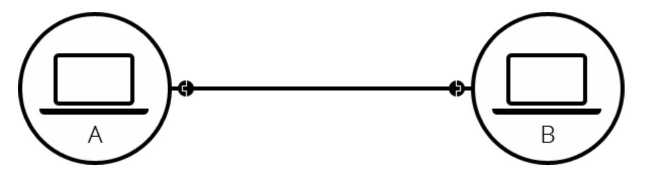
Internet?
컴퓨터 사이에 데이터를 주고 받기 위해선?

Slide 4
Internet?
물리적(케이블), 무선(WIFI)으로 연결

Slide 5
Internet?
10대가 된다면?

Slide 6
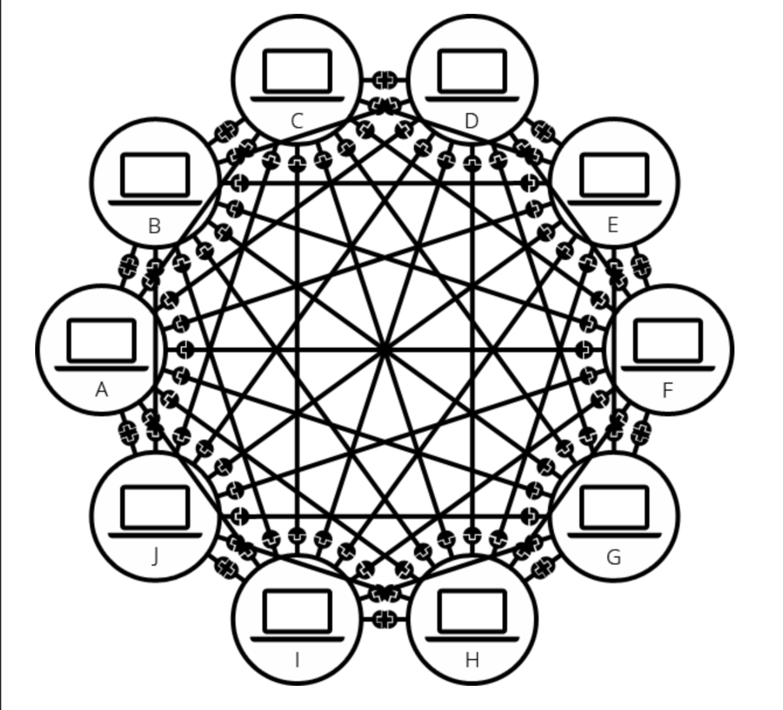
Internet?
45개의 케이블로 연결

Slide 7
Internet?
복잡함을 해결할 수 없나?

Slide 8
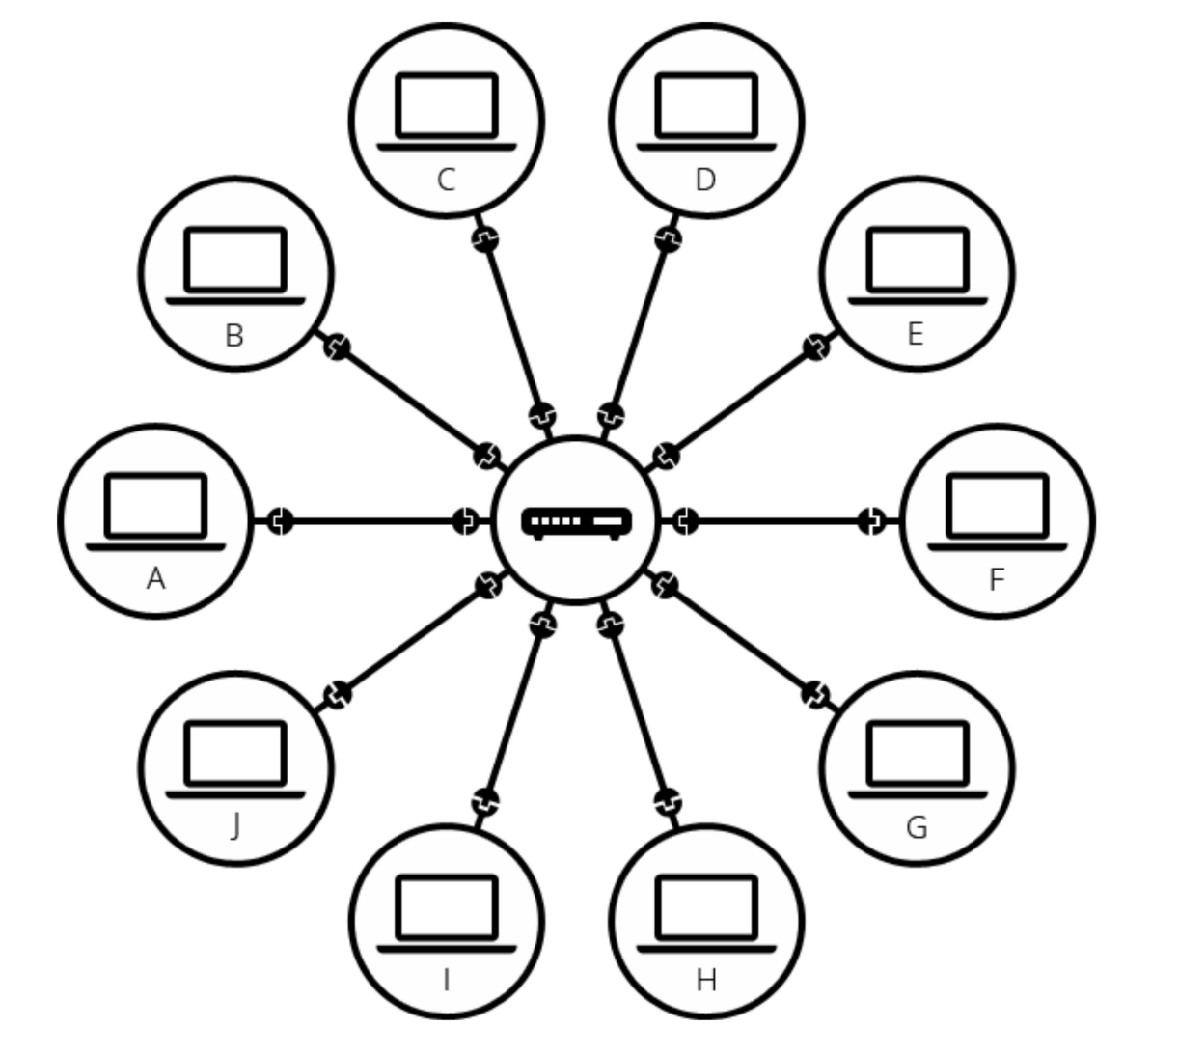
Internet?
라우터
- 소형 컴퓨터로 메시지를 전달

Slide 9
Internet?
만약 400억대의 컴퓨터라면?

Slide 10
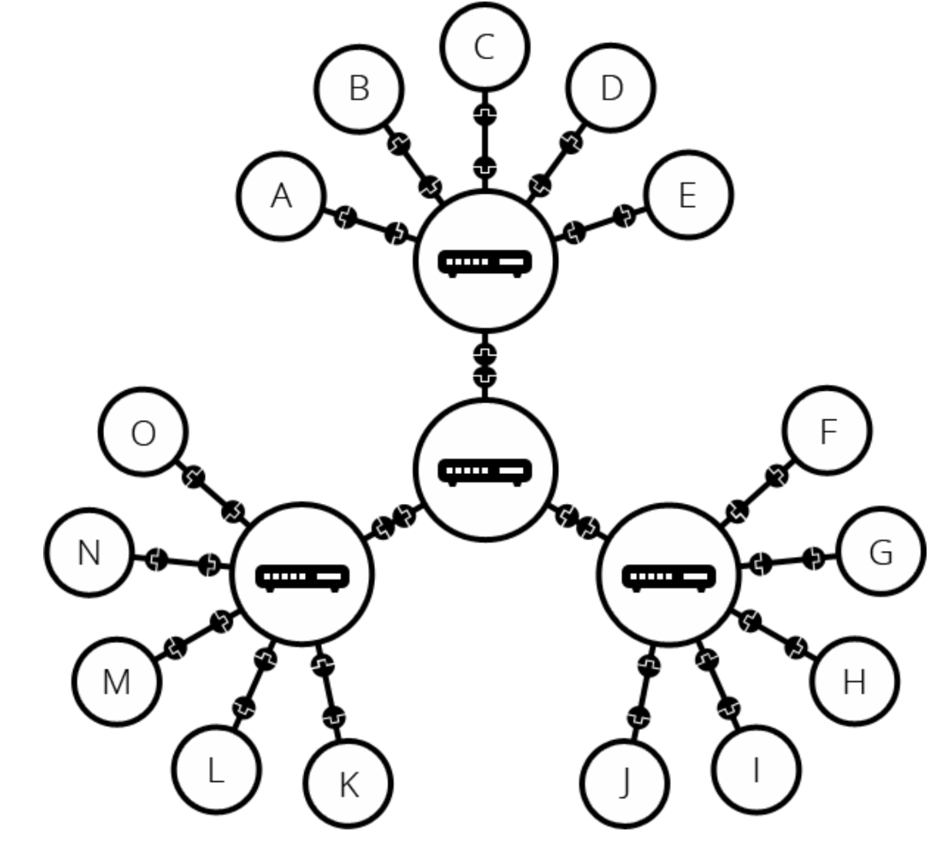
Internet?
만약 400억대의 컴퓨터라면?

Slide 11
Internet?
아주 먼거리를 연결하기 위해서는?

Slide 12
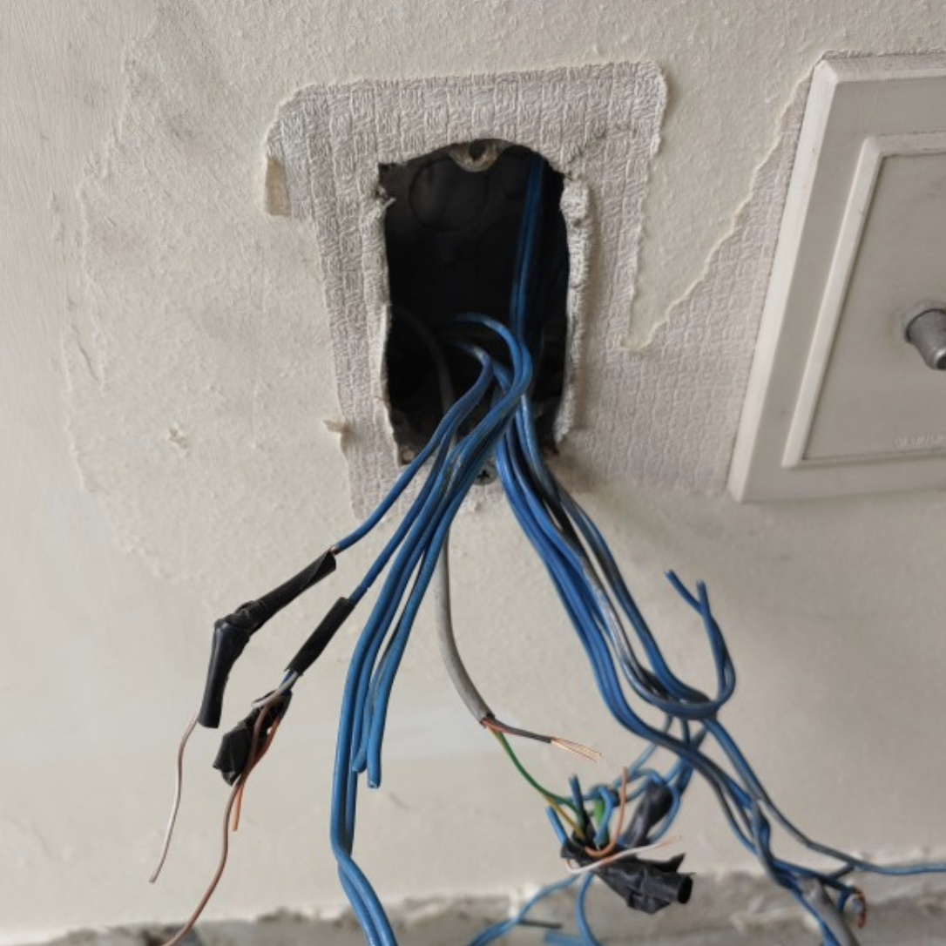
Internet?
집집 마다 전화는 있으니..
이걸로 연결하자!

Slide 13
Internet?
모뎀을 이용해서 네트워크 <-> 전화선
근데 메시지 전송은 어떻게?

Slide 14
Internet?
ISP 업체를 이용하여 연결
- SKT, LG U+, KT

Slide 15
Web?
Internet 이라는 인프라 위에서 구축된 서비스

Slide 16
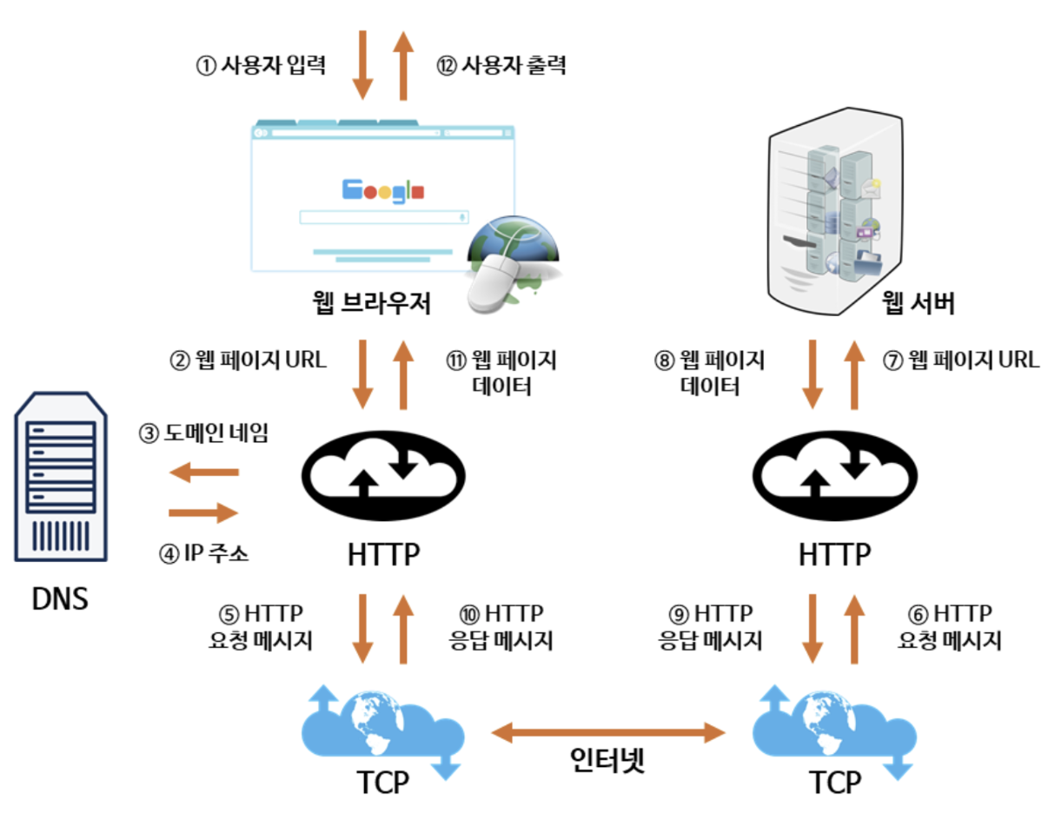
Web?

Slide 17
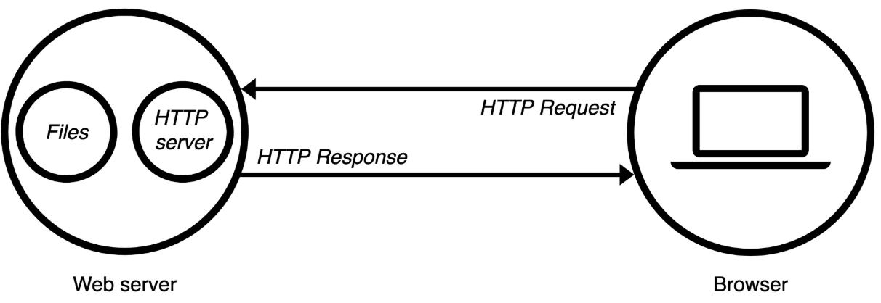
Web Server?
하드웨어
웹사이트 컴포넌트 파일을 저장하는 컴퓨터 이며 인터넷에 연결됨
소프트웨어
사용자의 접근을 제어, HTTP 서버 역할(URL, HTTP를 이해하는 소프트웨어

Slide 18
Web Server?
브라우저의 요청 (HTTP)
웹 서버에게 도착 (하드웨어)
HTTP 요청에서 원하는 파일 탐색 (소프트웨어)
만약 없는 파일이라면 404응답 반환
응답 return

Slide 19
Web Server?
이것이 바로 정적 웹서버

Slide 20
(Static) Web Server?
HTTP 서버(소프트웨어)가 있는 컴퓨터(하드웨어)로 구성
호스팅된 파일을 그대로 전달

Slide 21
Dynamic Web Server?
정적 웹서버 + 추가적인 소프트웨어 (Application Server + Database)
Application Server?
응답을 보내기 비즈니스 로직을 제공하는 서버 프로그램
ex) HTML Template + DB Data

Slide 22
CGI?
동적 웹서버를 구축하기 위한 표준 인터페이스로 등장

Slide 23
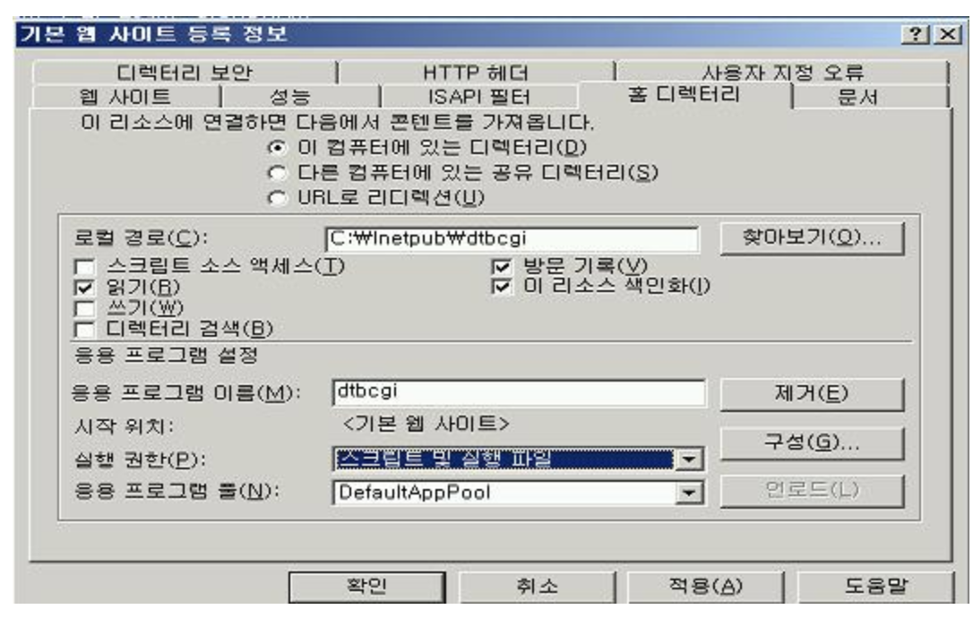
CGI?
특정 URL일 때 -> app.exe 실행

Slide 24
CGI?
Request

Slide 25
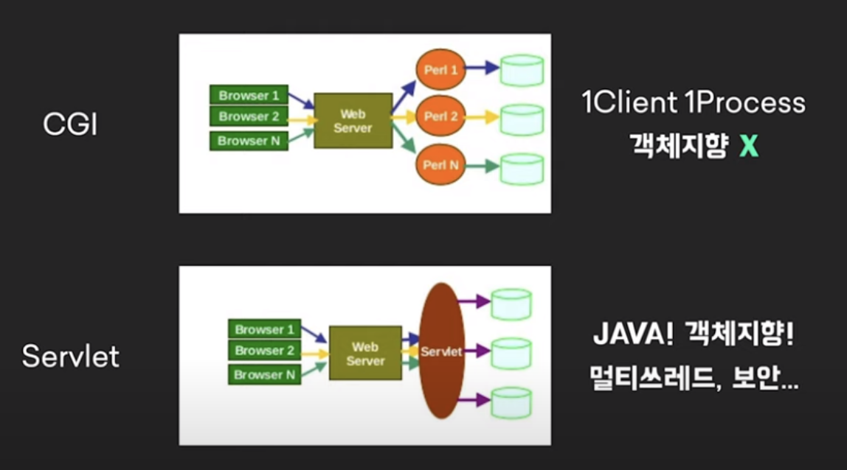
CGI?

Slide 26
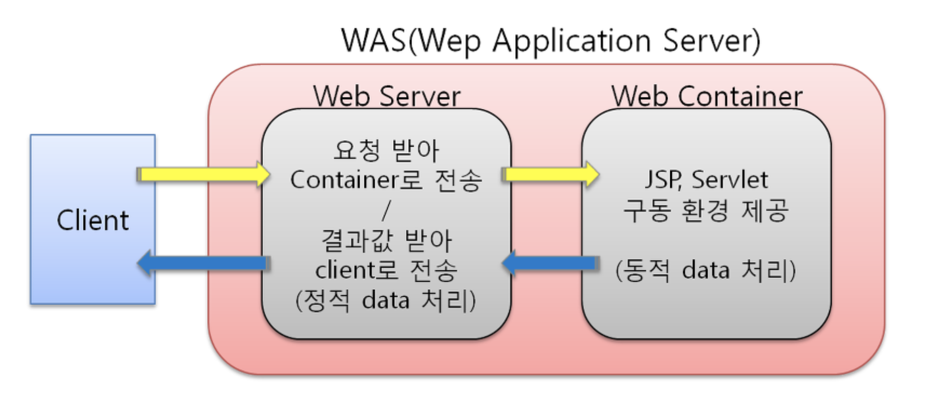
WAS?
Web Application Server (Web Server + Web Application)

Slide 27
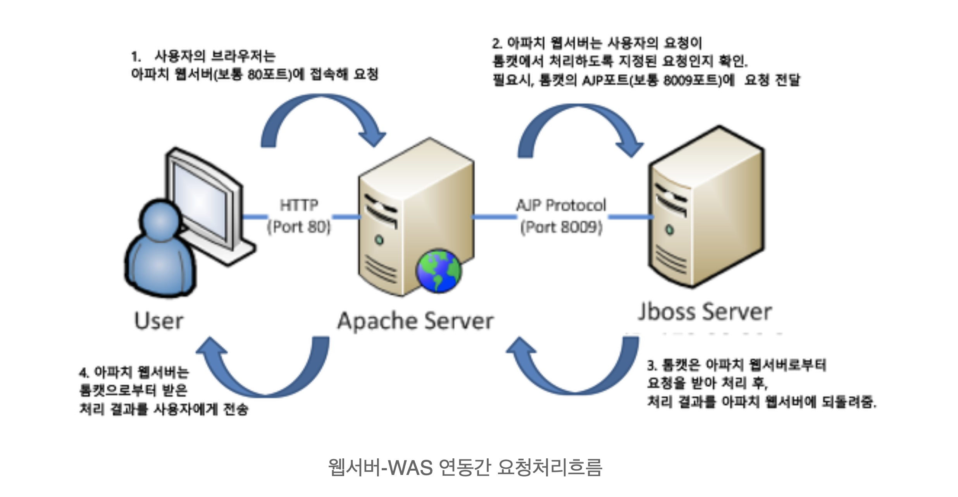

Slide 28
1. Internet?
2. Web?
3. Web Server? (feat. Static/Dynamic)
4. CGI, WAS, Servlet(JSP)?
5. Spring?
6. Spring Boot?

